Slide 1
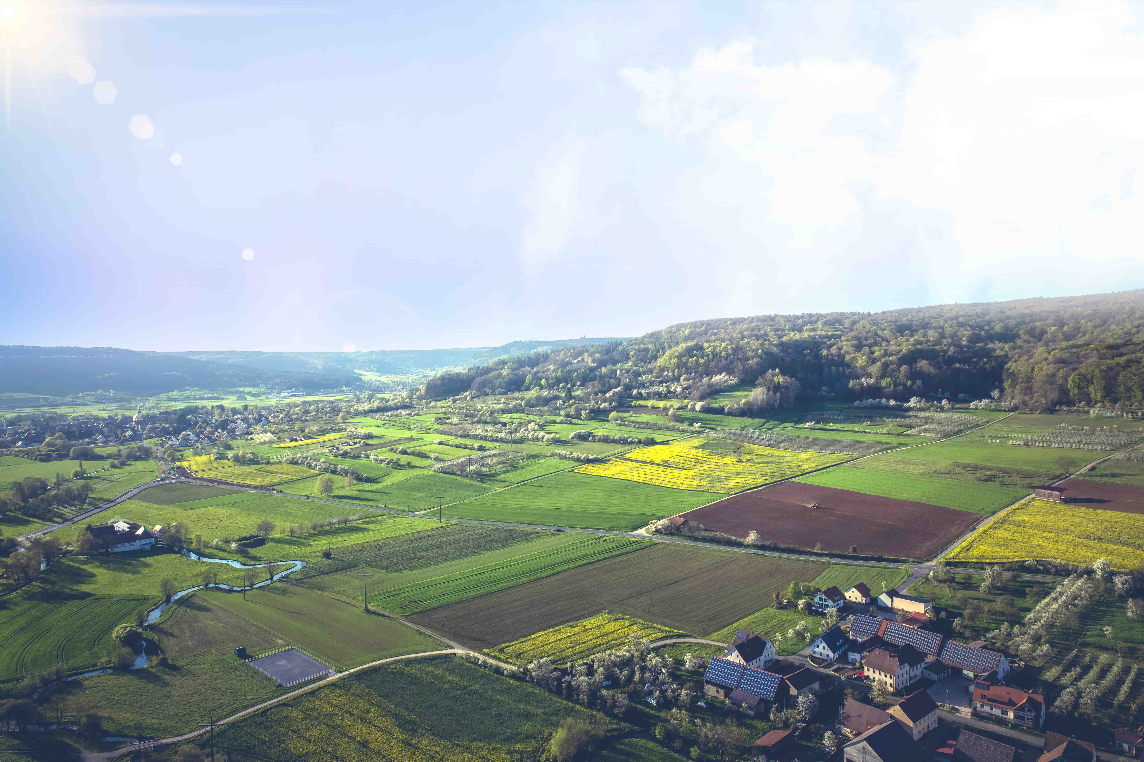













智慧旅游
智慧旅游技术
经济管理学院 崔基哲 教授

Slide 2
学习目标
1. 智慧旅游的技术体系
2. 物联网与智慧旅游
3. 云计算与智慧旅游
4. 人工智能与智慧旅游
5. 移动通信、计算机虚拟现实技术与智慧旅游
6. 大数据与智慧旅游
7. 区块链与智慧旅游
8. 3S技术与智慧旅游

Slide 3

01.智慧旅游技术体系
02.物联网与智慧旅游
03.云计算与智慧旅游
目录
04.人工智能与智慧旅游
CONTENTS
05.移动通信、计算机虚拟技术与智慧旅游
06.大数据与智慧旅游
07.区块链与智慧旅游
08.3S技术与智慧旅游

Slide 4
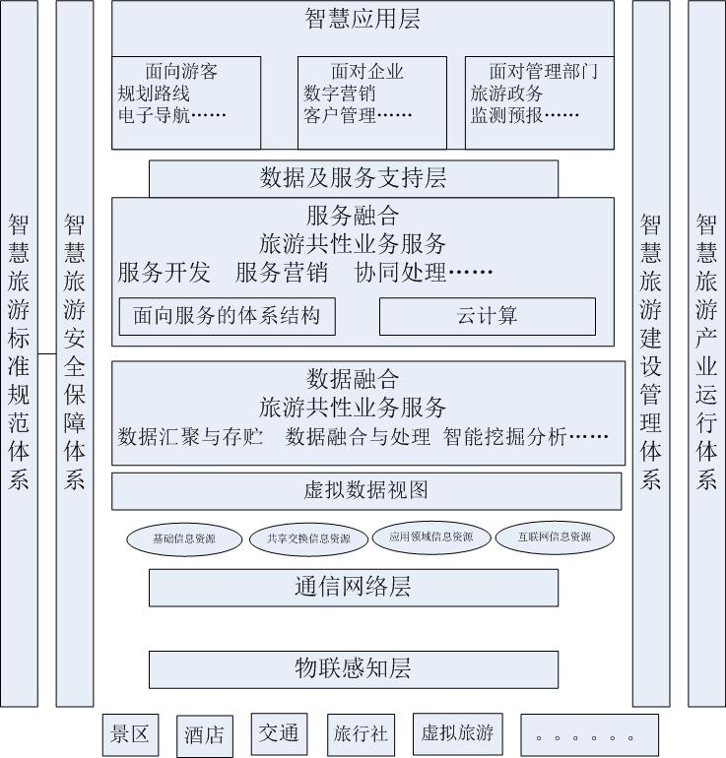
一、智慧旅游技术体系
绘图软件支持：VISIO 2007

Slide 5
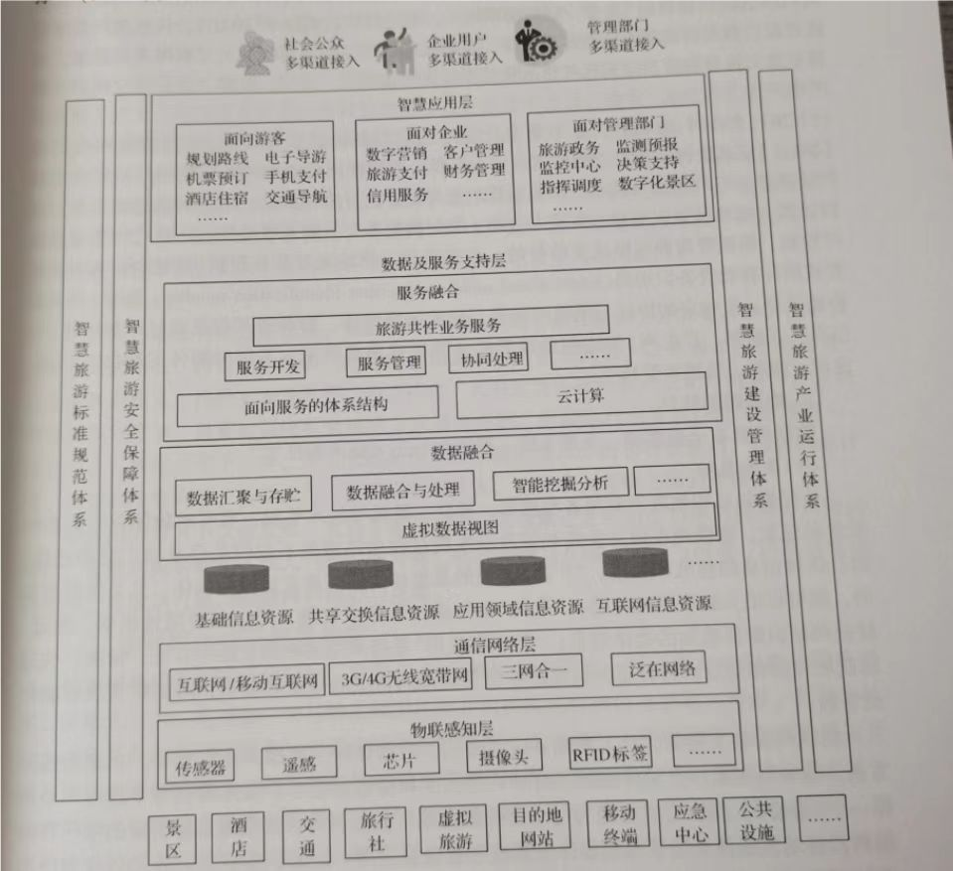
一、智慧旅游技术体系

Slide 6

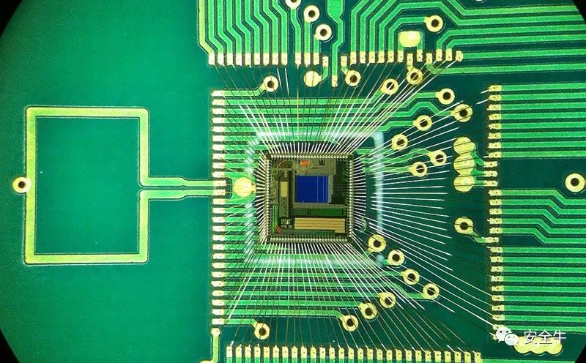

二、物联网与智慧旅游
1.物联网的概念
1995年比尔·盖茨：《未来之路》--
物联网（Internet of things），即物与物相连的网络。
1998年麻省理工学院（MIT）提出了物联网的构想。
1999年美国自动识别中心提出“万物皆可通过网络互联”，
阐明了物联网的基本含义。
国际电信联盟（ITU）--《ITU互联网报告2005：物联网》
定义物联网为：通过频射识别技术（RFID）、传感器、全球定位系统、激光扫描器等信息传感设备，按约定的协议，把任何物品与互联网联接起来，进行信息交换和通信，以实现对物品和过程的智能化识别、定位、追踪、监控和管理的一种网络。

Slide 7
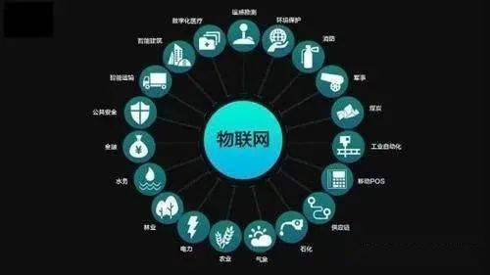
二、物联网与智慧旅游
2011年5月20日，工业和信息化部电信研究院在北京发布的《中国物联网白皮书（2011）》正式给出中国对于物联网的官方解释。
物联网是通信网和互联网的拓展应用和网络延伸，它利用感知技术与智能装置对物理世界进行感知认知，通过网络传输互联，进行计算。处理和知识挖掘，实现人与物、物与物信息交互和无缝连接，达到对物理世界实时控制、精确管理和科学决策的目的。
物体通过装有射频识别技术（RFID）装置或国际移动设备识别码（international mobile subscriber identification number，IMSI）等信息传感设备，按约定的协议与承载网相连，形成智能网络。物品将其信息通过承载网络（电信网、互联网、广电网）传送到管理者的计算机或手机终端，实现对物体的智能化识别、定位、跟踪、管控和管理。
中国信息通信研究院 http://www.caict.ac.cn/
《物联网白皮书》2011年、2014年、2015年、2016年、2018年、2020年
Notes:
2020年12月15日，在北京召开的“2021年中国信通院ICT+深度观察报告会”上，中国信息通信研究院（以下简称“中国信通院”）发布《物联网白皮书（2020年）》，这是继2011年、2014年、2015年、2016年、2018年之后，中国信通院第六次发布物联网白皮书。白皮书持续跟踪近两年全球物联网发展最新态势，围绕物联网规模化所面临的“碎片化、安全风险、成本高”三大核心问题展开系统梳理和全面分析，并给出针对性发展建议。

Slide 8

物联网的概述—特征
全面感知
互联互通
智能运行
全面感知
利用各种感知、捕获、测量等技术手段，实时对物体进行信息的采集和获取
“广泛”
地球上任何地方的任何物体（物联网范畴）
“透彻”
随时随地提取、测量、捕获和标识需要感知的物体信息（全面）
“精准和效用”
精准、快速地获取和处理信息，将特定的信息获取设备应用到特定的行业和场景（智能化管理）
物体编码
给每一个物体一个“身份”，为每一个物体提供一个标识符
自动识别技术
通过被识别品和识别装置之间的无线通信，自动获取别识别物品的相关信息
传感器技术
通过在物体上植入各种微型感应芯片使其智能化

Slide 9

二、物联网与智慧旅游
导航
智慧旅游将位置服务加入旅游信息中，让旅游者随时知道自己的位置。智慧旅游将导航和互联网整合在一个界面上，地图来源于互联网,而不是存储在终端上，所以无须经常对地图进行更新。当GPS确定位置后，最新信息将通过互联网主动地弹出，如交通拥堵状况、交通管制、交通事故、限行、停车场及车位状况等,并可查找其他相关信息。
智慧旅游服务
导游
智慧旅游为游客提供了更加智能、便捷的导游服务。游客在确定了位置的同时，在网页上和地图上会主动显示周边的旅游信息。智慧旅游还支持在非导航状态下查找任意位置的周边信息，拖动地图即可在地图上看到这些信息。
智慧旅游服务是智慧旅游的核心业务，是驱动智慧旅游前进的关键动力。
导览
智慧旅游像一个自助导游员，有比导游员更多的信息来源，游客点击感兴趣的对象即可获得信息，导览功能还将建设一个虚拟旅行模块，只要提交起点与终点的位置，即可获得最佳路线建议，推荐景点和酒店。
导购
利用移动互联网，游客可以随时随地的进行预定，加上安全的网上支付平台，就可以随时随地的改变和制定下一步的旅游行程，而不浪费时间和精力。

Slide 10
物联网的概述—特征
全面感知
互联互通
智能运行
互联互通
通过各种通信网与互联网的融合，利用互联网的神经末梢，将物体的信息接入网络，进行信息的可靠传递和实时共享
有线网络
“无处不在的网络”
无线网络
FTTC
GPS
WLAN
FTTH
RFID
Zigbee
随时、准确
更大的带宽
更高的传送速率
更低的误码率

Slide 11
物联网的概述—特征
全面感知
互联互通
智能运行
智能运行
利用数据管理、数据处理、模糊识别、大数据和云计算等各种智能计算技术，对跨地区、跨行业、跨部门的书籍及信息进行分析和处理，以便整合和分析海量、复杂的数据信息，提升对物理世界、经济社会、人类生活各种活动和变化的洞察力，实现智能决策与控制，以更加系统和全面的方式解决问题。
网络管理中心
信息数据
深入分析、有效处理
计算
物服从于人
人与物互动
信息中心
处理
智能处理中心
决策

Slide 12
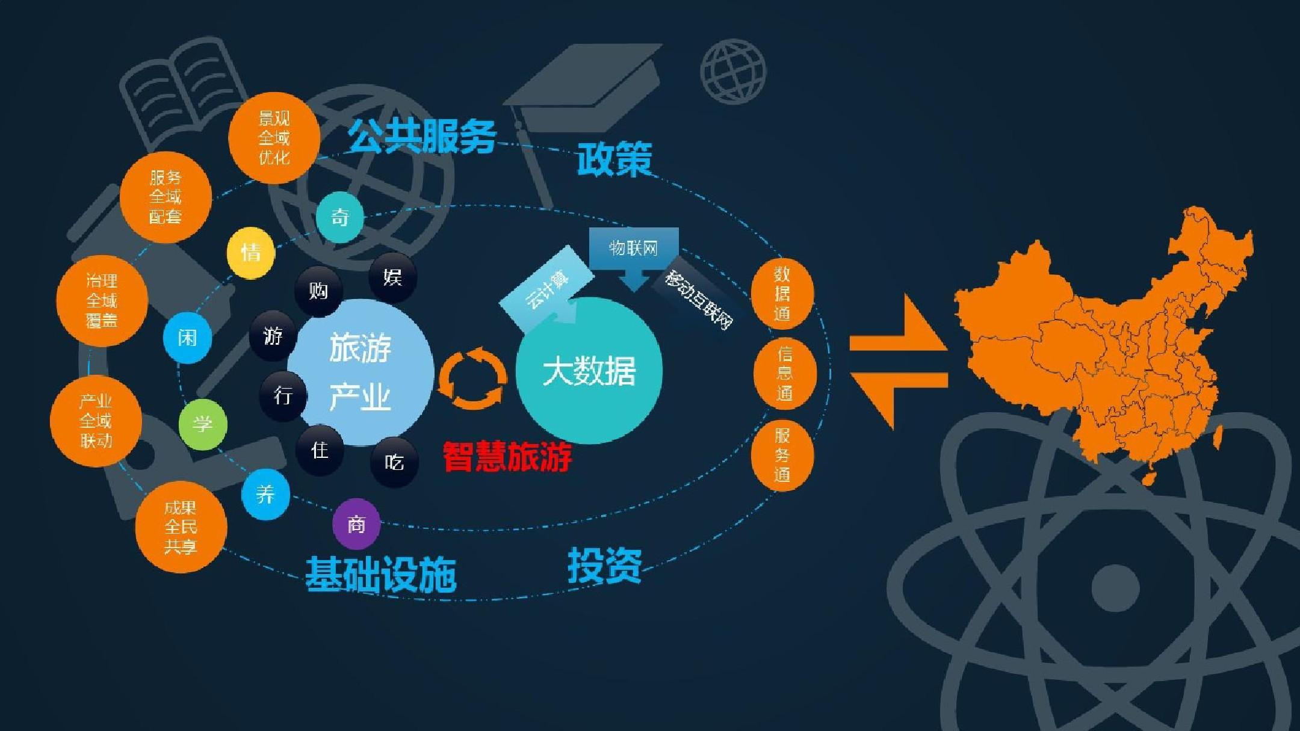
物联网应用于智慧旅游
1.物联网和智慧旅游服务
（1）物联网与“食”：对于食客来说，物联网与“食”的关系主要体现在：明厨亮灶、排队叫号、智能自助点餐机、智能收银终端、智能自动售货机等五方面。
（2）物联网与“住”：物联网在酒店服务中也能发挥强大的作用，房间的“智能化”改造可以让住客享受更加个性化的服务，随着物联网和网络技术的不断发展，越来越多的物联网技术被应用于住宿服务中，酒店利用物联网控制暖气、通风装置、空调、安保、水管、电梯以及其他设施。
（3）物联网与“行”：旅游企业能够利用物联网技术实现航企和机场中央IT系统连接，连接飞机、行李标签以及中间的一切环节，让机组人员无须再使用纸质文件，还能够为机组人员提供最新的政策、程序和提示信息，从而也能够让乘客享受更顺畅的乘坐体验。在自驾游旅行模式下，通过物联网技术，游客可以获取到不断更新的即时信息，以便在发生拥堵的时候仍然可以选择最优的出行方案，在景区时可以通过物联网查看景区的实时状况，了解到观赏景区的最优方案，也可采取线上导游的方式，以及物联网在高速公路自动收费系统和 智慧停车系统中的应用等。

Slide 13
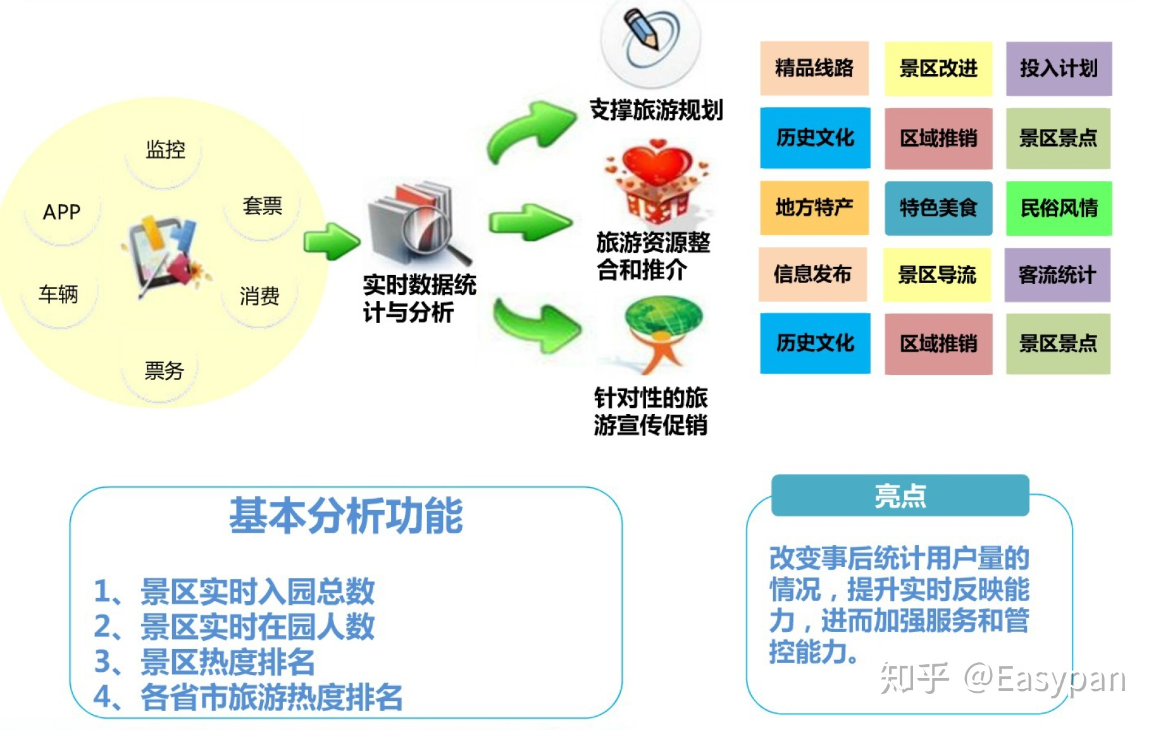
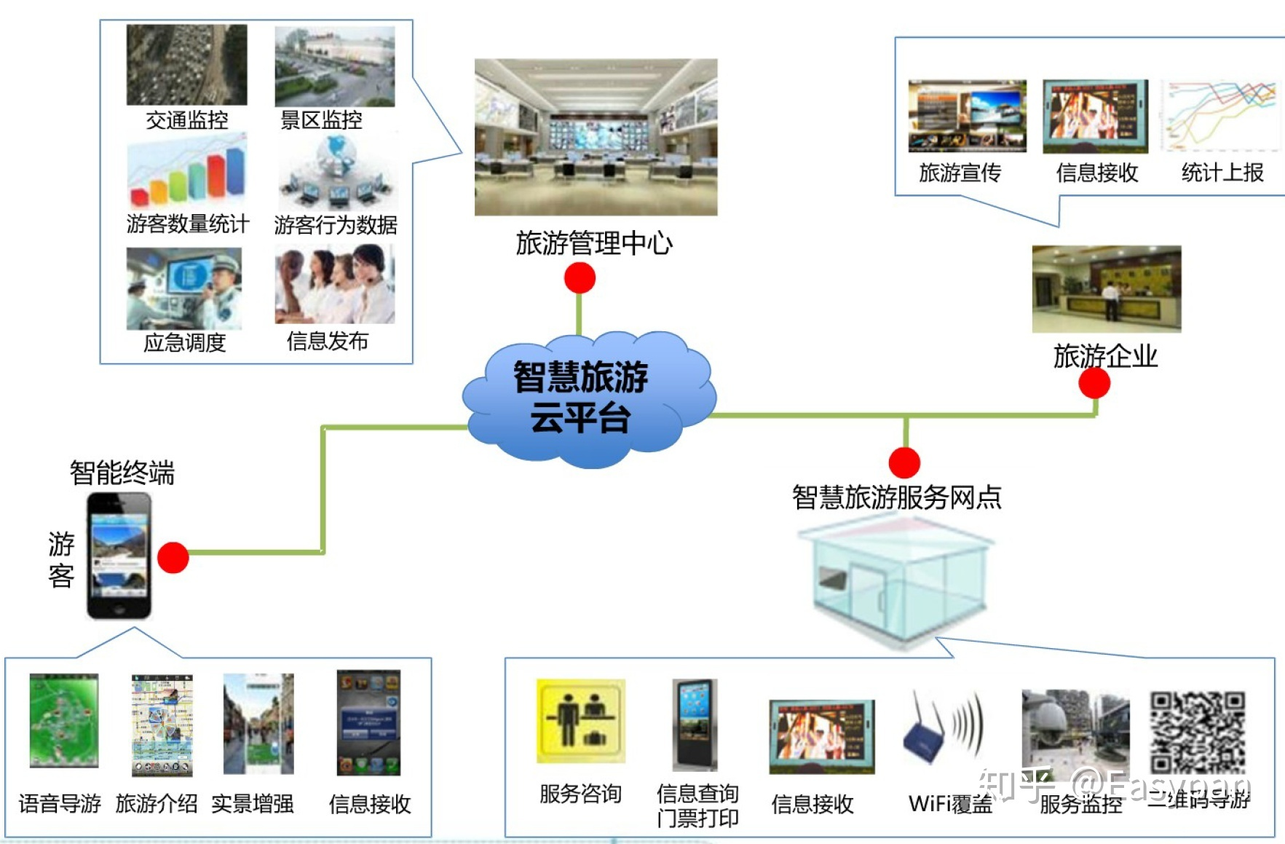
物联网应用于智慧旅游
1.物联网和智慧旅游服务
（4）物联网与“游”：
①自助导览：游客到达景区时，通过电子终端设备、射频识别技术和后台中央数据库，进行数据匹配，形成统一的网络控制系统，将各景点、设施、文化背景甚至标志植物等信息以文字、图片、语音、视频、VR等方式储存，游客可通过二维码扫描、微信摇一摇、近场通信靠一靠方式自行浏览。自助导览为游客提供智能的、全方位的游览支持，在一定程度上代替了导游的讲解工作。
②电子导航：将位置服务（LBS）及互联网地图加入智慧旅游中，方便游客实时了解自己当前位置，进行行程路线规划、避免迷路绕行，连线景区工作人员以得到及时的救助。有助于景区合理引导游客流动，便于游客选择舒适的旅游环境，全面提升游客的满意度，全方位提升旅游体验和旅游品质。

Slide 14
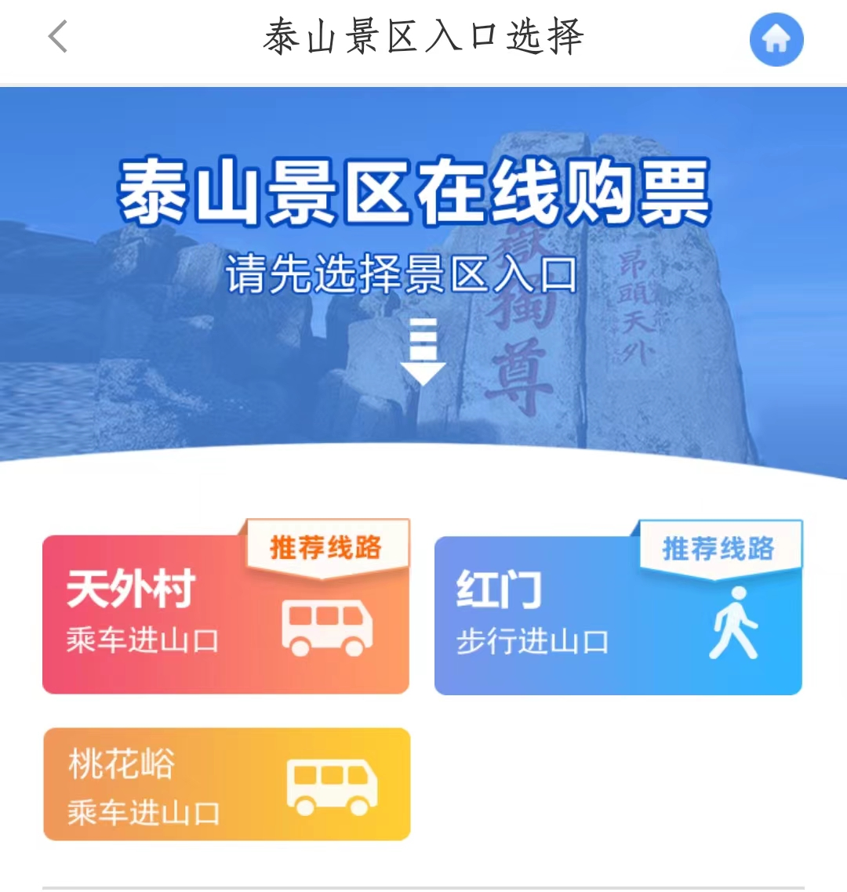
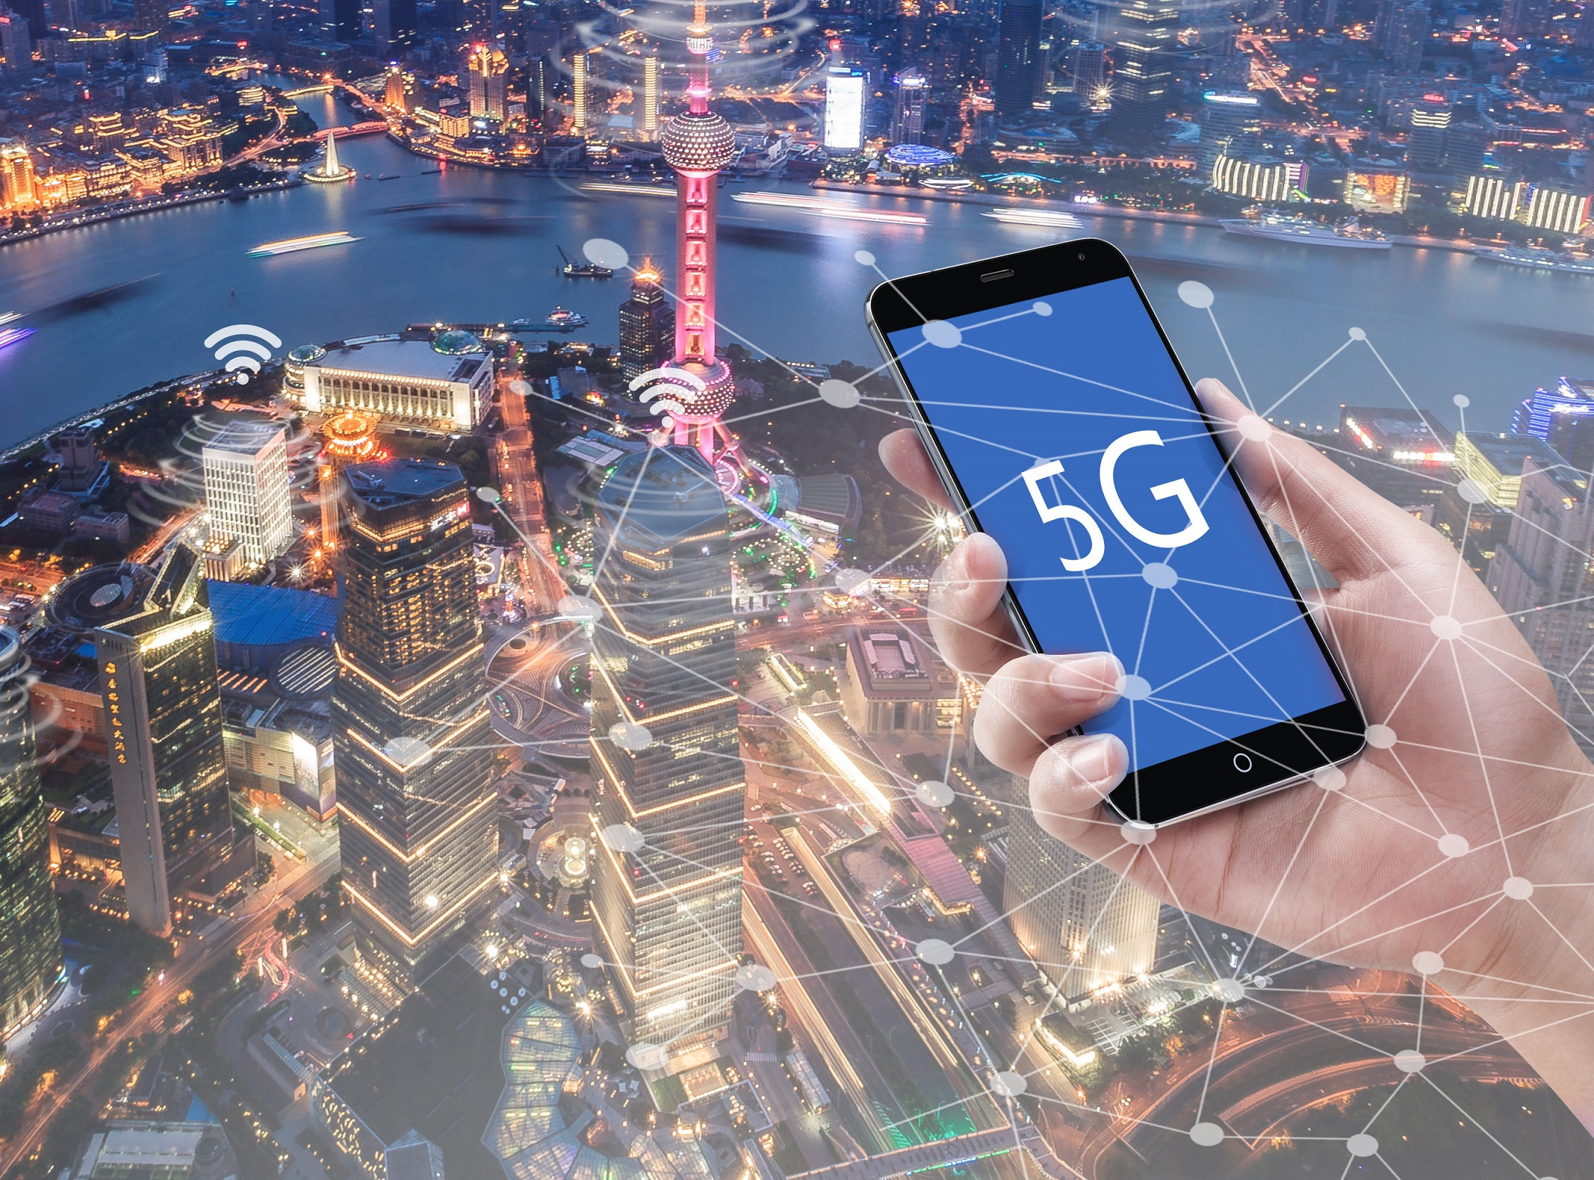
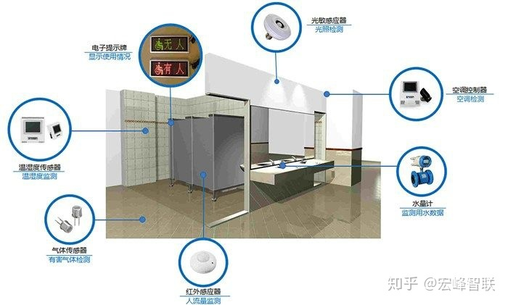
物联网应用于智慧旅游
1.物联网和智慧旅游服务
（5）物联网与“购”
（6）物联网与“娱”
（7）物联网与“厕”：
应用物联网技术，通过景区门票、礼品、服务等业务的在线交易及溯源，缩短交易流程及时间，提高交易质量。景区可通过分析挖掘海量旅游数据，寻找并发现游客的个性偏好、开发旅游热点，制定出符合游客个性需求的旅游产品，设计全新的营销方案，实现旅游产品的创新和营销方案的创新。
使传统厕所具备即时感知、准确判断和精确执行的能力，实现对景区厕所的精细化管理，能够为游客提供优质、高端、舒适的服务。智慧厕所具备智能人流统计和环境监控系统两个功能，使游客可以方便直观地了解到实时使用情况，同时保证厕所时刻处于光亮、适宜、清洁的开放状态。
为进一步满足游客要求的多元化，更多的景区增加了许多娱乐项目，采用云计算、VR、5G、物联网、8K+VR等技术，安装VR直播全景摄像机，实现“千里之外身临其境赏美景”。

Slide 15
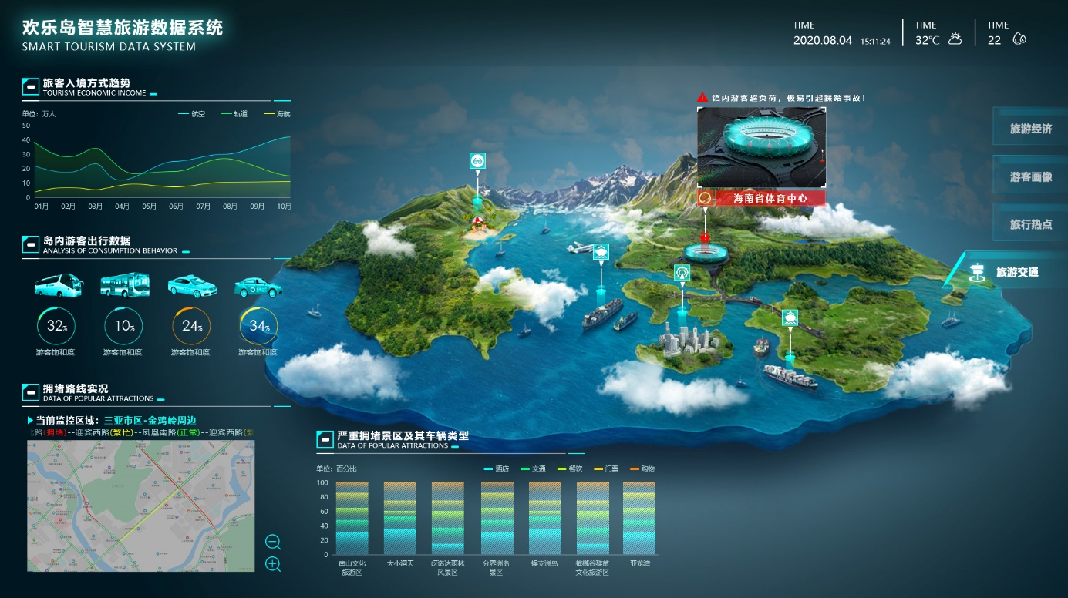
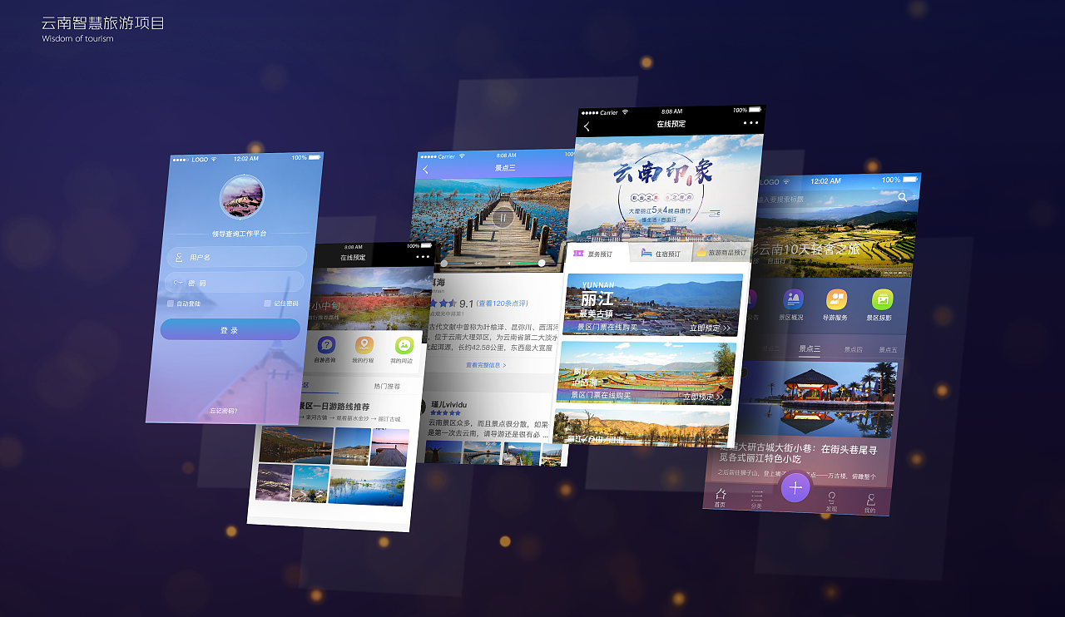
物联网应用于智慧旅游
2.物联网和智慧旅游营销
利用物联网技术能够帮助我们实现游客旅行之前了解到最想知道的信息的目标。旅游景区可以通过景点的高清摄像机和气象数据采集传感器，把采集到的视频资源和气象数据推送到网络平台，实现景点高品质视频实况预览、录像点播以及景点未来3天的气象预测功能，精准服务于外域游客，通过多种媒体和软件将预测结果服务于更多线上潜在客户。
通过连接物联网，为游客推送相关的旅游景点、旅游线路，可以扩大营销人群，提高营销精准率和成功率。通过提高营销的智能化，提高旅游企业的服务质量，提高客户人群营销的精准率，才能有效提高成交率，增加旅游企业的经济效益。

Slide 16
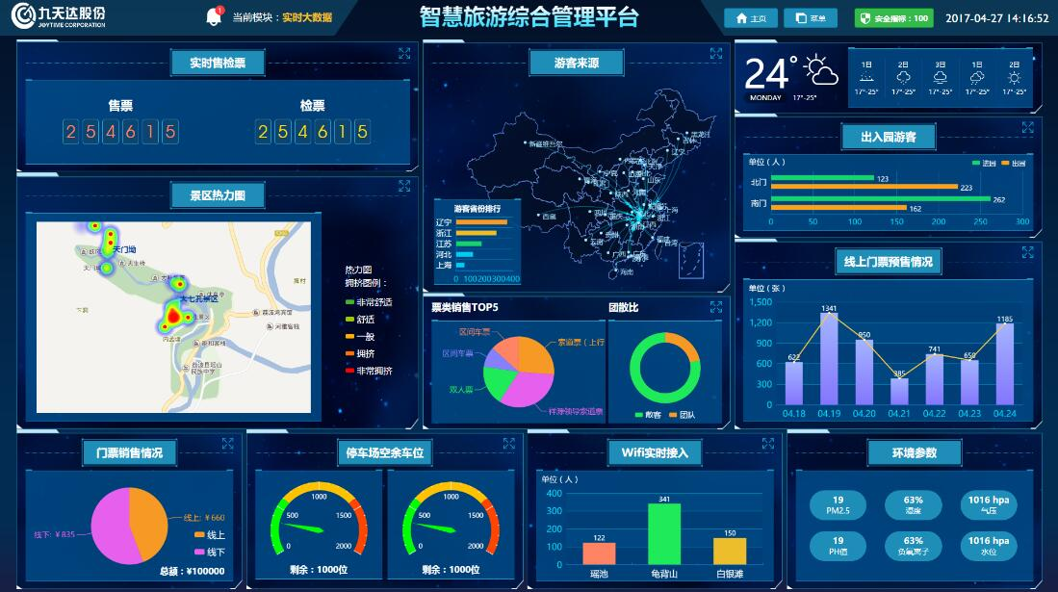
物联网应用于智慧旅游
3.物联网和智慧旅游管理
通过物联网技术建设旅游平台，对相关数据进行上传以及统计分析，对当地各种旅游情况进行整体把握，可以有效提高旅游局的决策科学性。旅游平台的管理模块主要分为对行业以及对景区的管理。行业管理主要是针对各大旅游企业，对其服务质量、服务水平进行评估以及规定。而对于景区，则需要对景区本身的安全以及票务进行管理，从而提升景区的服务质量。

Slide 17
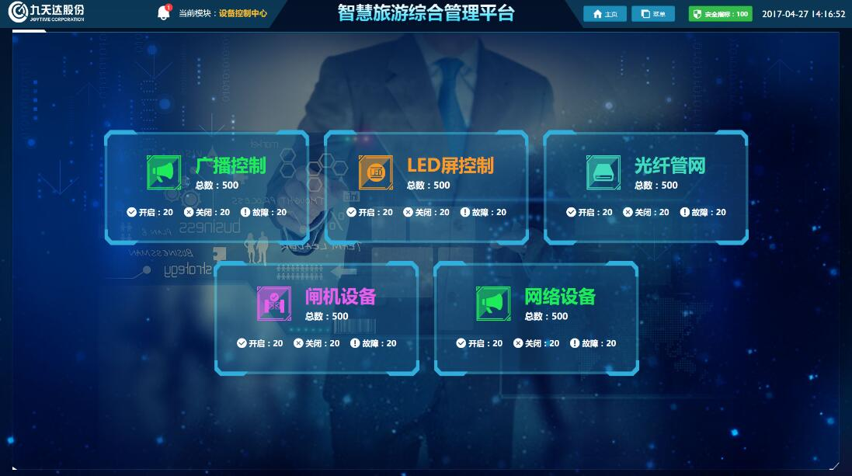
物联网应用于智慧旅游
3.物联网和智慧旅游管理
首先，利用物联网，景区管理人员可实现对景区人流情况的监控，以此向游客推送线路情况，便于游客选择游览线路，可以提高对景区的管控力度、帮助游客选择更为优质的旅游环境，较好的发挥引流作用，能够根据环境的容量完成对整体人流密度的控制。
再次，物联网技术中通过无线多传感器技术，对旅游资源的温湿度等各个方面进行监测，对景区内的资源实行视频监控，实时分析处理景区数据，可以及时维护资源，及时制止游客破坏旅游资源的行为，使景区内的旅游资源成为一个整体，形成相对科学、完善的监测管理系统，使旅游资源具有更长久的生命力。
其次，通过对景区的智慧旅游管理，可以以物联网为基础将景区的电子门票、电子地图以及定位等传送到用户终端，意外发生时可以及时到达进行救助，为游客提供更为便捷贴心的指导服务，因地制宜地为游客介绍旅游景区的服务特色。
最后，通过旅游平台的构建，能够实现对吃、住、行、购、娱、厕等旅游要素的综合，可有效实现对旅游企业的协调，促进信息共享，有利于地区旅游经济的协同发展，能够更充分地发挥环境效益。该过程中，以物联网为支持，可利用高度集成技术以及设备提高旅游的智能性，进一步提高管理效率与服务质量，应用价值显著。

Slide 18

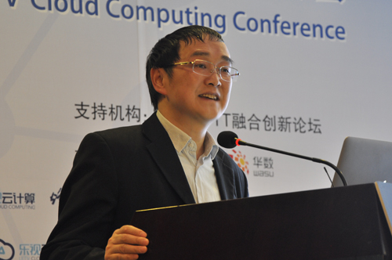

三、云计算与智慧旅游
云计算(cloud computing)：
谷歌首席执行官施密特，
2006年8月
长定义:云计算是一种商业计算模型。它将计算任务分布在大量计算机构成的资源池上，使各种应用系统能够根据需要获取计算力、存储空间和信息服务;
短定义:云计算是通过网络按需提供可动态伸缩的廉价计算服务
中国云计算专家咨询委员会秘书长
刘鹏教授

Slide 19

三、云计算与智慧旅游
从技术角度来说，云计算是分布式计算技术的一种，是其最基本的概念，是透过网络将庞大的计算处理程序自动分拆成无数个较小的子程序，再交山多部服务器所组成的庞大系统，经搜寻、计算分析之后将处理结果回传给用户。
透过这项技术，网络服务提供者可以在数秒之内，达成处理数以千万计甚至亿计的信息，达到和“超级计算机”同样强大效能的网络服务;从商业角度来说，云计算可以看作是一种资源交付和使用模式，通过网络获得应用所需的资源(硬件、平台、软件)。提供资源的网络被称为“云”，“云”中的资源在使用者看来是可以无限扩展的，并且可以随时获取。这种特性经常被比喻为像水电一样使用硬件资源，按需购买和使用

Slide 20




云计算的特点
云计算具有六个显著特点。
高弹性伸缩:云的规模可以根据用户需求动态伸缩
安全可靠:从硬件上来看，所有计算资源都有严格的安保，抗震的设备，有安全的供电和全面的容灾设计和应急方案；从软件上来说，云计算服务的团队能够很好保护计算资源不被入侵或破坏。
价格低廉:对用户端硬件设备要求低；具有特殊容错措施，使其用低廉的节点构成云；云具有自动化管理，降低管理成本；云具有公用性和通用性，提升了资源的利用率；云设施的布局自由
规模庞大
虚拟化
按服务付费
价格低廉
安全可靠
高弹性伸缩
规模庞大:有几十万台甚至上百万台服务器。
虚拟化:为客户提供，供客户使用的资源，客户一般无法控制或知道资源的确切位置。
按服务付费:云计算的计算资源可以按服务计费。

Slide 21

云计算应用于智慧旅游
云计算的运用可以很好的对如有数据资源进行整合，不断完善旅游服务。
云计算与智慧旅游服务
云计算的技术应用建设是以“智慧旅游服务云”为重点的，通过云服务为游客和旅游企业提供专业化的一体式服务。
云计算与智慧旅游营销
云计算与智慧旅游管理
云计算作为一种先进的信息通信技术 可以为智慧旅游提供高水平的数据处理保障 。

Slide 22

四、人工智能与智慧旅游
人工智能的定义
人工智能(artificial inelligemce，AI)，指由人制造出来的机器所表现出来的智能。
通常人工智能是指通过普通计算机程序来呈现人类智能的技术，是研究、开发用于模拟、延伸和扩展人的智能的理论、方法、技术及应用系统的一门新的技术科学，是一门自然科学、社会科学和技术科学交叉的边缘学科，它涉及的学科内容包括哲学和认知科学、数学、神经生理学、心理学、计算机科学、信息论、控制论、不定性论、仿生学、社会结构学与科学发展观等。
人工智能的研究范畴包括自然语言学习与处理、知识表现、智能搜索、推理、规划、机器学习、知识获取、组合调度、感知、模式识别、逻辑程序设计、软计算、不精确和不确定的管理、人工生命、神经网络、复杂系统、遗传算法、人类思维方式等。

Slide 23

四、人工智能与智慧旅游
人工智能的应用领域
问题求解
逻辑推理与定理证明
自然语言处理
智能信息检索技术
专家系统
到目前为止,人工智能程序已能知道如何考虑它们要解决的问题,即搜索解答空间和寻找较优解答。
逻辑推理是人工智能研究中最持久的领域之一,同时在人工智能方法的研究中定理证明是一个极其重要的论题。
自然语言的处理是人工智能技术应用于实际领域的典型范例。
信息获取和精化技术已成为当代计算机科学与技术研究中迫切需要研究的课题。
专家系统是目前人工智能中最活跃、最有成效的一个研究领域。
Notes:
人工智能的应用领域主要在问题求解、逻辑推理与定理证明、自然语言处理、
智能信息检索技术、专家系统等方面

Slide 24



人工智能和智慧旅游服务
景区智能检票
人脸识别技术现已应用到景区的智能检票万面。人脸识别技术通过使用卷积神经网络模型，基于海量训练样本数据进行训练、学习，对不同人种、不同年龄，一定范围内人脸的姿态、表情、光照、尺度等变化都有较好的适应能力。景区应用人脸识别检票技术自动抓拍游客照片，快速完成与身份证照片比对，单人平均检票只需3秒。游客无须换取纸质门票，缩短了整个验票时间，大幅提升景区检票效率。
电商孵化带动创业扶贫
人工智能技术可以根据用户需求，综合考虑最基础的机票酒店信息及推荐原则、城市顺序及天数安排、景点及顺序、多种类型交通、商品方案组合等，迅速做出最优推荐方案，为游客行程决策提供参考。国内部分企业基于人工智能技术实现了旅游路线个性化定制推荐，智能地为用户提供一键生成的路线最优、费用最优旅游路线计划推荐。
语言翻译和导览
对于出境旅游的游客而言，语言交流问题是游客出行的一大障碍。如果寻找当地导游做翻译，每天产生的服务费会让游客望而却步。为此，国内部分企业基于人工智能技术，研发了旅行翻译机来解决旅游中的交流问题。通过翻译机，可以实现游客出行过程中的实时语音互译，同时可以为游客提供智能化景点介绍服务，大幅提升游客旅游行程体验。
Notes:
在旅游服务方面，人工智能应用主要集中在景区智能检票、旅游路线个性化推荐、语言翻译导览等方面，通过人工智能提升旅游景区及企业的服务水平。

Slide 25


人工智能和智慧旅游营销
基于大数据及人工智能技术，通过智能标签对客户进行区分，充分掌握游客来源地、年龄、兴趣偏好、消费偏好等游客画像，并准确找到游客兴趣点，从而实现精准的信息推送，精确命中用户需求，提升旅游营销效果。
当前，国内各大通p动其用户推送各类消息，从而实现旅游精准营销，给合适的用户在合适的场景下推送合适的内容，大幅提升消息点击率及转化率。

Slide 26



人工智能和智慧旅游管理
在智慧旅游管理方面，人工智能应用主要集中在旅游产业监管监测、景区内部管理提升方面，通过人工智能提升旅游行业管理人员的决策能力及管理效率。
通过旅游大脑的打造，将旅游行业数据实现汇聚、整合、挖掘，并通过人工智能实现对旅游产业实时监测、预测，提升旅游产业运营效率。例如，通过大数据及人工智能技术实现对客流、车流、景区、酒店、餐馆等要素的实时数据监测，并建立旅游产业评价模型，实现客流预测、产业评价等。
旅游大脑
将人工智能技术应用在旅游舆情领域，对游客口碑及新闻进行全面、全时的智能监测，为旅游景区、旅游目的地提供从舆情监测、画像、诊断、预警、报告五位一体的旅游舆情服务，实现对景区360°舆情诊断。提高景区智慧旅游管理水平。
旅游舆情监测
现在国内部分景区基于AR 增强现实技术及人工智能技术，以视频技术引擎为基础对接包括警用地理信息系统、票务系统、电子围栏等在内的平台数据，对接对讲机、人脸识别、车辆识别、无人机、WiFi探针等多方面数据，从而将景区高点视频内的建筑物、停车场、核心景点、人、车、巡逻、警力等细节信息以点、线、面地图图层的方式，自动叠加基于高点视频的“实景地图上”，实现“立体实时可视化”指挥调度。
景区管理调度

Slide 27
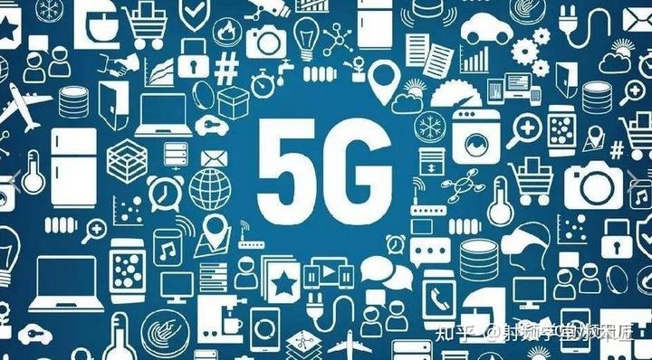
五、移动通信、计算机虚拟技术与智慧旅游
移动通信技术
移动通信(mobile commmumicaion)是利用移动终端设备来进行通信实现信息的交流、以共享资源的一种新兴技术。移动通信是无线通信的现代化技术，这种技术是电子计算机与移动互联网发展的重要成果之一。移动通信技术经过第一代、第二代、第三代、第四代技术的发展，目前已进入第五代(5G移动通信技术），这也是目前改变世界的几种主要技术之一。

Slide 28

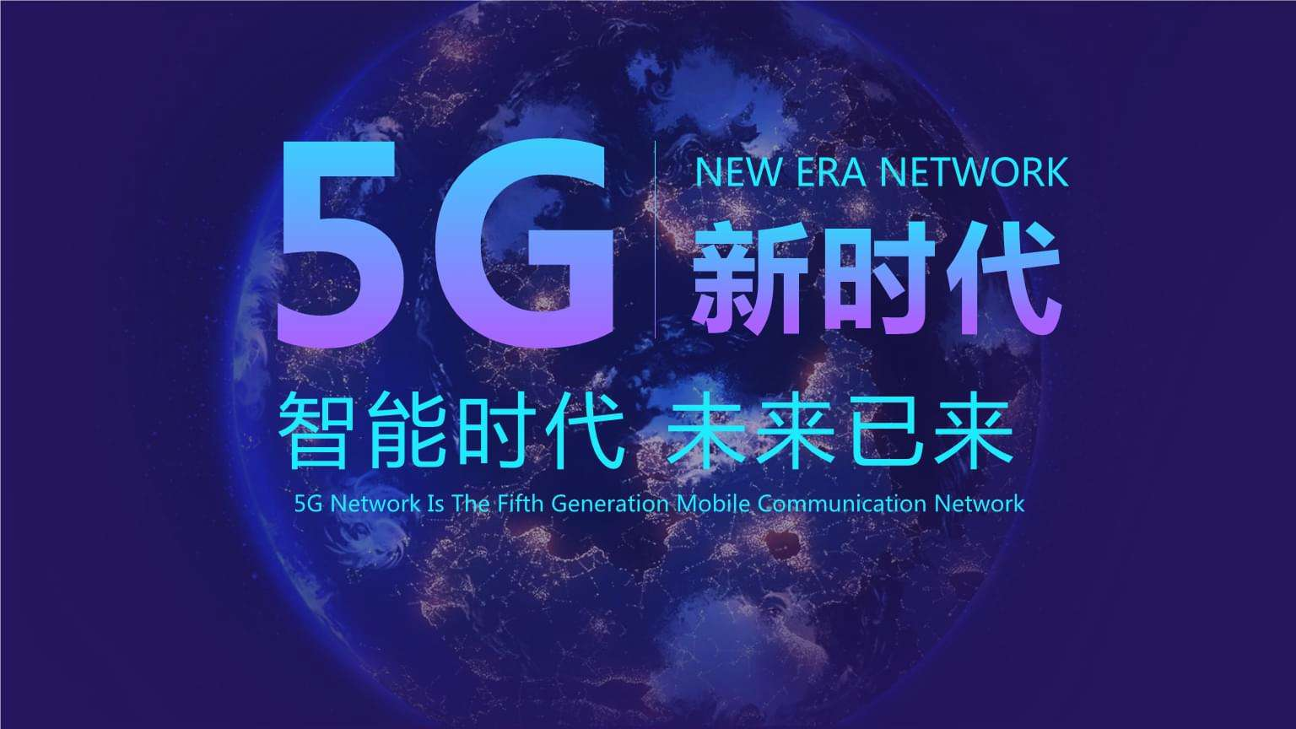
五、移动通信、计算机虚拟技术与智慧旅游
5G的性能目标是高数据速率、减少延迟、节省能源、降低成本，提高系统容量和大规模设备连接。
5G技术致力于应对未来爆炸性的移动数据流量增长、海量设备连接、不断涌现的各类新业务和应用场景，同时与行业深度融合，满足垂直行业终端互联的多样化需求。

Slide 29
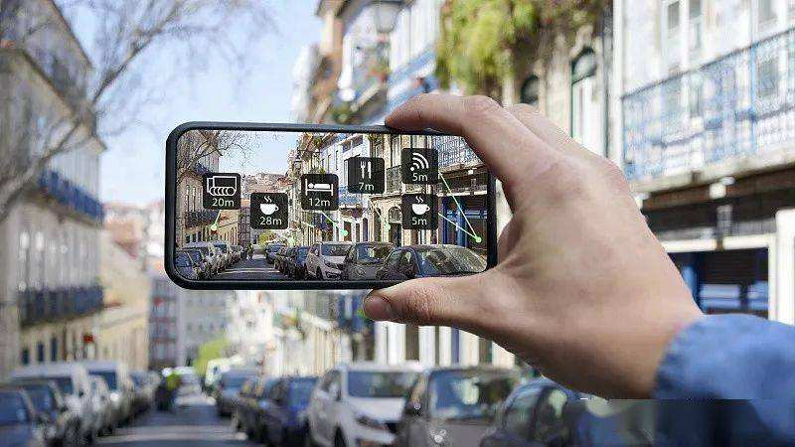

五、移动通信、计算机虚拟技术与智慧旅游
计算机虚拟现实技术
AR(augmented reality)技术，即增强现实或扩增实景技术，是将数字信息、三维虚拟模型精确地叠加显示到真实场景的创新人机交互技术，将真实世界信息和虚拟世界信息“无缝"集成的新技术，是把原本在现实世界的一定时空范围内很难体验到的实体信息，通过电脑等科学技术，模拟仿真后再叠加，将虚拟的信息应用到真实世界，被人类感官所感知，从而达到超越现实的感官体验。
AR技术
虚拟现实( virtual reality, VR)，简称VR技术。虚拟现实技术是集计算机技术、传感器技术、人类心理 学及生理学于一体的综合技术，其通过利用计算机仿真系统模拟外界环境，主要模拟对象有环境、技能、传感设备和感知等，为用户提供多信息、三维动态、交互式的仿真体验。
虚拟现实主要有3个特点:沉浸感(immersive)、交互性(interactive)、想象性(imagination)。
VR技术

Slide 30
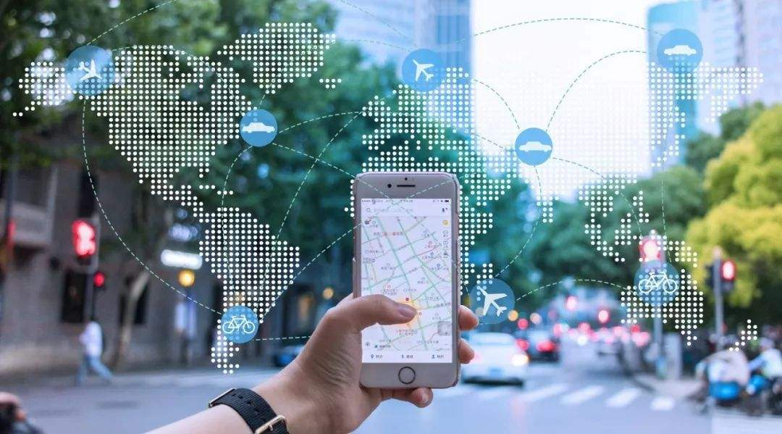
五、移动通信、计算机虚拟技术与智慧旅游
应用于智慧旅游的
移动通信技术与计算机虚拟现实技术
5G为智慧旅游最关键的数据传输奠定了技术基础，有了5G技术为依托，
全域旅游、智慧景区才能长久发展。5G技术与AR或VR技术相结合可以帮助游客更好地选择旅游线路并获得更加全面的旅游体验。（黄海，2020）

Slide 31
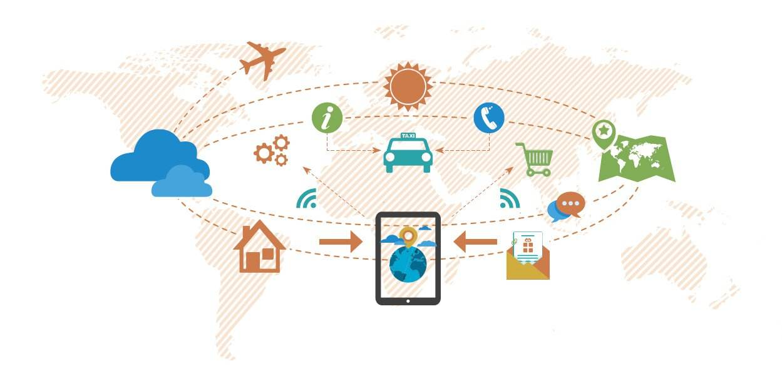
五、移动通信、计算机虚拟技术与智慧旅游
5G+AR技术和智慧旅游
AR智慧导览是利用AR、LBS等技术在景点导览方面的创新举措，景区可在门票或部分经典景点进行设置，游客到达指定景点，使用微信“扫扫”功能，扫描小程序AR现场场景，就会出现该景点的相关导览介绍。
AR智慧导游融合了图像智能识别和空间成像技术，增强现实AR能为游客即时提供当前游览信息，AR智慧导游应用虚拟实景技术，通过手机的取景镜对周边环境 境进行取景，可发现身边最好玩的旅游信息，获知景区位置、导游信息，并借助AR视线进行向导，带领游客发现景区，游玩景区。
AR智慧导览
AR智慧导游
AR智慧导航
通过增强现实AR技术，AR让游客景区的品牌推广能够超越平面资料限制，以更生动的表现形式传达品牌信息。
通过增强现实AR技术，纪念品能变得更加科技和时尚，通过更有趣的形式连接客户，增强景点记忆。
AR智慧推广
AR周边纪念品

Slide 32

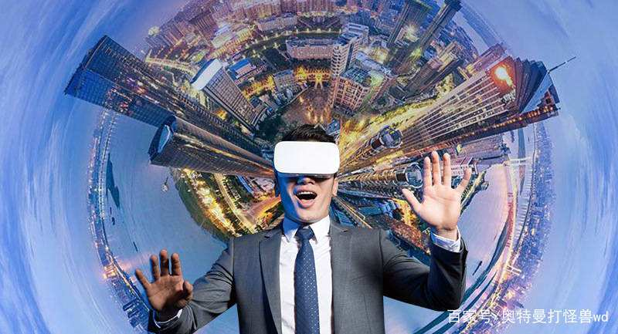
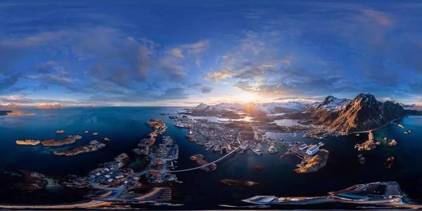
五、移动通信、计算机虚拟技术与智慧旅游
5G+VR技术和智慧旅游
通过虚拟旅游，游客可以跟随虚拟人物进人虚拟景区，享受到唯美、仿真度极高的景区场景，完全体验到沉浸式的交互模式，以及多种嵌人式的旅游相关服务。
虚拟旅游将旅游资源信息化，可以永久保存，支持游客远程游览和欣赏那些易损而价值连城的文化旅游资源，有助于舒缓旅游资源开发对环境造成的破坏。（余汝艺，2018）
VR技术通过构建交互环境能够为用户提供更为真实的感受，可实现体感识别，且能够为游客提供全景式的景点。

Slide 33


五、移动通信、计算机虚拟技术与智慧旅游
5G+VR技术和智慧旅游
三维全景漫游
真实再现虚拟旅游古迹
现存文化遗产的保护性开发
虚拟技术在旅游教学中的应用
旅游资源规划
场景旅游

Slide 34

六、大数据与智慧旅游
大数据的定义
“大数据”是一个涵盖多种技术的概念，简单地说，是指无法在一定时间内用常规软件工具对其内容进行抓取、管理和处理的数据集合。IBM将“大数据”理念定义为4个V，即大量化(Volume)、多样化(Variety)、快速化(Velocity)及由此产生的价值(Value)。

Slide 35
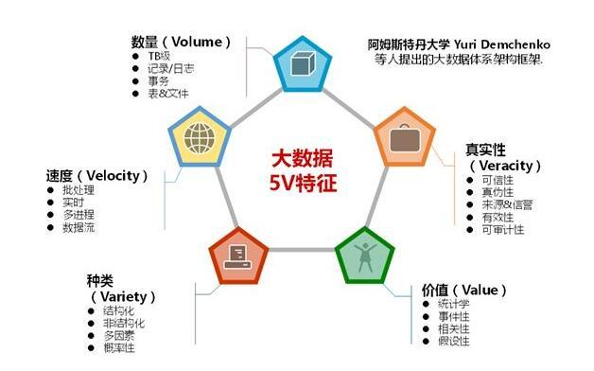


六、大数据与智慧旅游
大数据特征
种类
容量
速度
适合养湾泥鳅
可变性
真实性
复杂性
价值

Slide 36

六、大数据与智慧旅游
大数据应用于智慧旅游
智慧旅游的发展离不开大数据，数据提供足够有利的资源，智慧旅游才能得以“智慧”发展。智慧旅游与大数据的融合是旅游消费者、旅游经营者、组织管理者等各方主体，通过互联网，应用大数据、云计算、射频、各种终端和设备，进行旅游信息及时、高效、便捷的传输交流，使旅游消费更便利、游客更舒心、旅游经营更规范、旅游监管更有效。

Slide 37

六、大数据与智慧旅游
大数据在旅游管理的应用
旅游企业从企业内部管理系统着手，增强企业内部的数据化程度，进而改造优化内部管理流程。在客户管理方面则应该加强客户信息的收集，注重客户数据的积累。逐步通过对大量数据的分析和挖掘，指导和管理工作。更加精准地根据顾客特征和偏好推荐有吸引力的旅游产品和服务、更好地进行客流疏导和调控、更方便地整合信息资源而开发出更有针对性和个性化的旅游产品等。

Slide 38

六、大数据与智慧旅游
大数据在旅游营销的应用
对于游客来说，旅游已不仅仅是一种时尚，更是人们生活的一种方式。通过大数据分析，一方面可以看出游客出行正发生着改变。从“跟团游向自助游、周边游向出境游、为旅游而旅游向为享受而旅游”转变。另一面可以帮助旅行社根据游客的来源、关注度、需求、游客满意度等相关数据来量身设计符合市场需求的旅游产品，如“私人订制”旅游如今已渐渐成为一种风尚，人们只要在手机上下个旅游APP，随时随地就可以利用手机平台进行咨询、订票、支付，从计划出行到出门成行的准备时间越来越短，来一场“说走就走的旅行”已经不是难事。 加速推进线上与线下的整合，供应最适合市场需求的旅游产品，真正留住游客，从而使旅行社在激烈的市场竞争中更具竞争力。

Slide 39

七、区块链与智慧旅游
区块链概述
区块链技术，简称BT(blockchain technology)，也称为分布式账本技术，是一种互联网数据库技术，其特点是去中心化、公开透明，让每个人均可参与数据库记录

Slide 40

七、区块链与智慧旅游
基本概念
①交易(transaction)，一次操作，导致账本状态的一次改变，如添加一条记录；
②区块(block)，记录一段时间内发生的交易和状态结果，是对当前账本状态的一次共识；
③链(chain)，由一个个区块按照发生顺序串联而成，是整个状态变化的日志记录。如果把区块链作为一个状态机，则每次交易就是试图改变一次状态，而每次共识生成的区块，就是参与者对于区块中交易导致状态改变的结果进行确认。

Slide 41

七、区块链与智慧旅游
区域链特征
去中心化
开放性
自治性
信息不可篡改
匿名性
由于使用分布式核算和存储，不存在中心化的硬件或管理机构，任意节点的权利和义务都是均等的，系统中的数据块由整个系统中具有维护功能的节点来共同维护。
系统是开放的，除了交易各方的私有信息被加密外，区块链的数据对所有人公开，任何人都可以通过公开的接口查询区块链数据，开发相关应用，因此整个系统信息高度透明。
区块链采用基于协商一致原则的规范和协议(如一套公开透明的算法)，使得整个系统中的所有节点能够在去信任的环境自由安全地交换数据，使得对人的信任改成了对机器的信任，任何人为的干预都不起作用。
一旦信息经过验证并添加至区块链，就会永久地存储起来，在单个节点上修改数据库是无效的，除非能够同时控制住系统中超过51%的节点，因此区块链的数据稳定性和可靠性极高。
由于节点之间的交换遵循固定的算法，其数据交互是无须信任的(区块链中的程序规则会自行判断活动是否有效)，因此交易对手无须通过公开身份的方式让对方产生信任，对信用的累积非常有帮助。

Slide 42

七、区块链与智慧旅游
1.区块链和智慧旅游服务
区块链的去中心化及公开透明，数据不可篡改的优越性，使得平台中的景区门票、、住宿费信息更加具有真实可靠性，并且可以去掉中介费用，节省旅行开支。区块链技术的分布式存储的特点，可以让游客货比三家，利用多个网站或者App进行搜索评论并获得相关推荐，对比出最优惠的选择，从而推动预订趋势从中心化平台向多果道转移。
区块链形成的是一个公开透明且数据信息不能被算改的数据库，它清晰地储存着所有的预订和支付数据信息，这样不仅可以防止超额预定和超售现象的发生，还能根据实时的供求关系灵活调整定价。它的不可篡改性对平台上的恶意评估、虚假评估也有一定的抑制作用。

Slide 43

七、区块链与智慧旅游
2.区块链和智慧旅游营销
旅行中，游客往往希望买到货真价实、不枉此行的特色旅游产品。例如，购买当地特产，以往都是在商店的货柜上摆着，游客对它并不了解。为了使游客买到满意的产品，运用高科技的新颖创意的方式来吸引游客，旅游供应商可以利用区块链技术对每一件特产从生产包装、检验出厂到物流的各个步骤进行追踪，保证游客可以买到货真价实的实物产品，而不是以次充好的假货。

Slide 44

七、区块链与智慧旅游
3.区块链和智慧旅游管理
把区块链与行政主管部门的旅游市场治理结合起来，通过打通政务体系的数据孤岛，推动游客、企业信用与其他管理部门的数据协同，可形成新型旅游市场治理机制；将企业或游客的信用资产结合，则可实现新型交易模式。此外，在旅游扶贫等特殊旅游场景中引入区块链技术，通过区块链技术的共识机制、工作量证明奖励等机制，可使旅游扶贫项目的效果更加显著。
互联互通
在旅游领域构建复杂网络中节点协同发展、正向反馈的新机制，不仅需要区块链技术支持的行政监管，也需要区块链技术支持的企业协作，还需要区块链链接的移动终端。
智慧管理

Slide 45



八、3S技术与智慧旅游
1.3S技术定义
3S技术是遥感技术(remote sensing， RS)、地理信息系统(geography information sys tems, GIS)和全球定位系统(global positining systens, GPS)的统称，是将空间技术、传感器技术、卫星定位与导航技术和计算机技术、通信技术相结合，多学科高度集成的空间信息采集、处理、管理、分析、表达、传播和应用的现代信息技术。
2.3S技术意义
GPS主要用于目标物的空间实时定位和不同地表覆盖边界的确定；RS主要用于快速获取目标及其环境的信息，发现地表的各种变化，及时对GIS进行数据更新；GIS是3S技术的核心部分，通过空间信息平台，对RS和GPS及其他来源的时空数据进行综合处理、集成管理及动态存取等操作，并借助数据挖掘技术和空间分析功能提取有用信息，使之成为决策的科学依据。

Slide 46

八、3S技术与智慧旅游
remote sensing，RS；
geography information systems，GIS；
global positioning systems，GPS
遥感技术、
地理信息系统
全球定位系统
1.3S技术和智慧旅游服务
智慧旅游将位置服务加入旅游信息中，让旅游者随时知道自己的位置。通过 RS 技术获得的卫星遥感图与GPS导航获得精准的地理位置相结合。智慧旅游将导航和互联网整合在一个界面上。地图来源于互联网。当游客用手机通过GPS确定位置后，最新消息将通过互联网主动弹出如景区拥堵状况等相关信息。GPS导航与互联网的结合是信息的表达更加直接，主动，及时和方便。
目前，已有相当数量的景区基本实现了地图数字化，采用最新的卫星图片和3D地图定位技术。通过RS技术获取卫星图片，再经过GIS技术处理获得我们现在看到的地图。
这一技术的成功运用可以使游客轻松获取景区的鸟瞰图。此外，游客可以自由切换到街景模式查看每个景点。
RS
GPS
视觉化效果
GIS
地理分析

Slide 47


八、3S技术与智慧旅游
2.3S技术和智慧旅游营销
利用GIS 进行生态旅游的信息管理，用户可以在系统中对自己感兴趣的空间特征查询各项属性，也可以查出具有某一属性的所有空间特征的位置和分布，。同时GIS还可以为游客提供各种关于生态旅游地的信息，例如，在各大旅行社、旅游交易会上常见的多媒体导游系统、互联网上的旅游信息网站等都以图、文、声并茂的形式出现。
3.3S技术和智慧旅游管理
利用3S技术对生态旅游资源进行动态监测，可以为生态经济提供庞大且复杂的最新信息，监测生态旅游发展情况，增强生态旅游结构管理，宏观上统筹生态旅游的发展态势。
利用GPS的导航定位功能，可为旅游资源的分布提供准确的定位，特别是对于野生动物的活动定位监测具有至关重要的作用。
利用遥感影像可以全面地反映旅游区的地理位置和地理环境，采用高分辨率的遥感影像，对生态旅游区内的资源状况分布可谓一览无遗，

